Slide 1
PROGRAMY STYPENDIALNE NAWA DLA STUDENTÓW

Slide 2
Program stypendialny dla Polonii im. gen. Władysława Andersa
dla młodzieży polonijnej
NAWA Anders I (stypendium na studia I stopnia lub jednolite studia magisterskie) lub NAWA Anders II (stypendium na studia II stopnia)
na polskich uczelniach
w trybie stacjonarnym
w języku polskim
z wyłączeniem kierunków filologicznych (poza filologią polską i filologią polską jako obcą

Slide 3
NAWA Anders I
Termin: 15 lipca 2022 roku godz. 15:00:00 czasu lokalnego (Warszawa)
Sposób składania wniosków: w formie elektronicznej, w Systemie teleinformatycznym Agencji

Slide 4
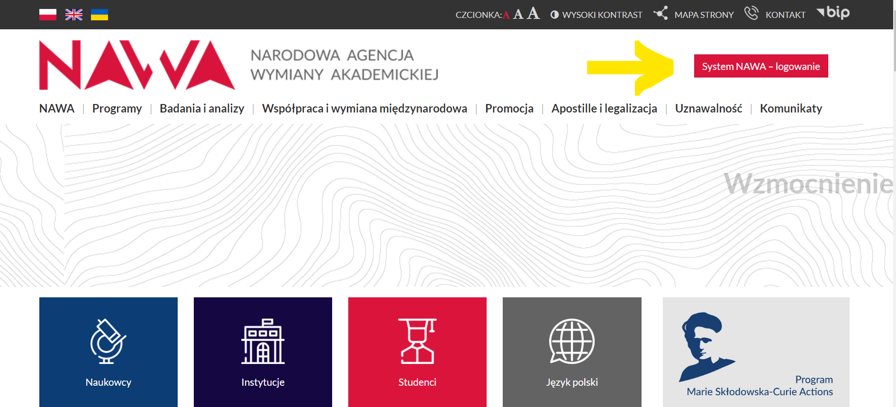

Slide 5
NAWA Anders I
Stypendium na studia I stopnia lub jednolite magisterskie
Dwie ścieżki:
- kurs przygotowawczy oraz studia
- studia
NAWA nie pośredniczy w rekrutacji Wnioskodawców na studia

Slide 6
NAWA Anders I
Nabór odbywa się na stypendia:
- stypendium Dyrektora NAWA
- stypendium Ministra Kultury i Dziedzictwa Narodowego
- stypendium Ministra Zdrowia
wybór Uczelni we wniosku = wybór stypendium
Zmiana dokonanego wyboru po zakończeniu naboru wniosków nie jest możliwa

Slide 7
NAWA Anders I
Osoby bez polskiego obywatelstwa mogą ubiegać się o: stypendium Dyrektora NAWA, Ministra Kultury i Dziedzictwa Narodowego albo Ministra Zdrowia.
Osoby posiadające polskie obywatelstwo oraz obywatelstwo innego kraju mogą ubiegać się o: stypendium Dyrektora NAWA.

Slide 8
NAWA Anders I
Uprawnieni Wnioskodawcy - osoby bez polskiego obywatelstwa:
nie posiadają polskiego obywatelstwa i nie złożyły wniosku o nadanie polskiego obywatelstwa
posiadają Kartę Polaka lub posiadają dokumenty potwierdzające polskie pochodzenie
rozpoczynają kurs przygotowawczy lub studia w roku akademickim 2022/23
uczniowie ostatniej klasy szkoły średniej poza Polską
absolwenci posiadający świadectwo maturalne lub dokument ukończenia szkoły średniej, wydany poza Polską (nie starszy niż 2020 r.)

Slide 9
NAWA Anders I
Uprawnieni Wnioskodawcy - osoby bez polskiego obywatelstwa:
nie uzyskały wcześniej dyplomu ukończenia studiów I stopnia lub jednolitych studiów magisterskich
nie pobierały dotąd stypendium Dyrektora NAWA (stypendium NAWA) w ramach Programu stypendialnego dla Polonii
nie pobierały dotąd stypendium Ministra Kultury i Dziedzictwa Narodowego, stypendium Ministra Zdrowia

Slide 10
NAWA Anders I
Uprawnieni Wnioskodawcy - osoby z polskim obywatelstwem oraz obywatelstwem innego kraju:
posiadają polskie obywatelstwo oraz obywatelstwo innego kraju
rozpoczynają kurs przygotowawczy lub studia w roku akademickim 2022/23
uczniowie ostatniej klasy szkoły średniej poza Polską
absolwenci posiadający świadectwo maturalne lub dokument ukończenia szkoły średniej, wydany poza Polską (nie starszy niż 2020 r.)
odbywały cały okres kształcenia na poziomie szkoły średniej poza granicami Polski
nie uzyskały wcześniej dyplomu ukończenia studiów I stopnia lub jednolitych studiów magisterskich
nie pobierały dotąd stypendium Dyrektora NAWA (stypendium NAWA) w ramach Programu stypendialnego dla Polonii.

Slide 11
NAWA Anders I
Wnioskodawcy bez polskiego obywatelstwa (załączniki do wniosku):
skan paszportu (UE: skan dowodu tożsamości)
skan Karty Polaka lub dokumentów potwierdzających polskie pochodzenie
skan podpisanej zgody rodziców lub opiekunów prawnych na podjęcie studiów w Polsce (dotyczy osób poniżej 18 roku życia)
skan świadectwa maturalnego lub świadectwa ukończenia szkoły średniej (oceny, uzyskana średnia ocen)
opcjonalnie: skan dokumentu poświadczającego ukończenie szkoły polonijnej/szkoły z polskim językiem nauczania

Slide 12
NAWA Anders I
Wnioskodawcy z polskim obywatelstwem oraz obywatelstwem innego kraju (załączniki do wniosku):
skan paszportu polskiego lub polskiego dowodu tożsamości
skan paszportu (innego niż polski) lub (UE: skan dowodu tożsamości)
skan świadectw ukończenia wszystkich klas w szkole średniej poza granicami Polski lub zaświadczenie ze szkoły średniej o statusie ucznia w danej szkole przez cały okres kształcenia
skan świadectwa maturalnego lub świadectwa ukończenia szkoły średniej (oceny, uzyskana średnia ocen)
opcjonalnie: skan dokumentu poświadczającego ukończenie szkoły polonijnej/szkoły z polskim językiem nauczania

Slide 13
NAWA Anders I
Brak świadectwa maturalnego/świadectwa ukończenia szkoły do 8 lipca 2022 r.
można przedłożyć zaświadczenie o uzyskanej średniej arytmetycznej ocen końcowych za pierwsze półrocze roku szkolnego 2021/2022 wydane przez szkołę, do której się uczęszczało

Slide 14
NAWA Anders I
Do programu mogą zgłaszać się osoby już studiujące w Polsce, które uzyskały średnią ocen 4,75 lub wyższą z dotychczasowego toku studiów
Skan zaświadczenia potwierdzającego średnią ocen tj. zaliczonego przynajmniej jednego semestru studiów, wynoszącą minimum 4,75 (nie dotyczy stypendium Ministra Zdrowia)

Slide 15
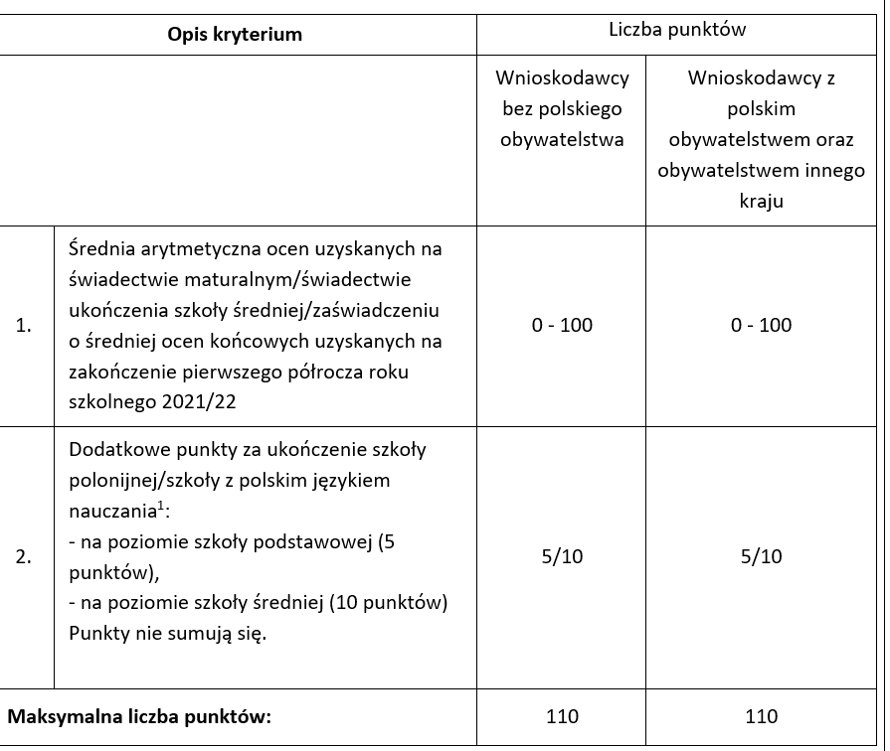
NAWA Anders I
Zdrowia)

Slide 16
NAWA Anders I
pozytywna ocena merytoryczna = uzyskanie minimum 70 punktów
Wyniki: do dnia 30 września 2022 roku

Slide 17
NAWA Anders I
Kwota miesięcznego stypendium:
1450 PLN w trakcie kursu przygotowawczego
1250 PLN dla studentów studiów I stopnia oraz lat 1-3 studiów jednolitych magisterskich
1500 PLN dla studentów lat 4-6 studiów jednolitych magisterskich

Slide 18
NAWA Anders I – nabór 2021
1762 wnioski wpłynęły
1533 wniosków zostało przekazanych do oceny merytorycznej, w tym 1316 wniosków o stypendium Dyrektora NAWA
przyznano 481 stypendiów Dyrektora NAWA
najwięcej beneficjentów to obywatele Białorusi, Ukrainy i Kazachstanu
najpopularniejsze kierunki: nauki ekonomiczne i zarządzanie, informatyka, dziennikarstwo, nauki medyczne i stosunki międzynarodowe
najpopularniejsze uczelnie: Uniwersytet Jagielloński, Uniwersytet Warszawski, Szkoła Główna Handlowa, Politechnika Warszawska i Uniwersytet Wrocławski

Slide 19
NAWA Anders I - najczęściej zadawane pytania
Nie mam Karty Polaka. Czy mogę do wniosku dołączyć Kartę Polaka Matki/Ojca?
Nie. Karta Polaka rodzica Wnioskodawcy nie może być dołączona do wniosku jako potwierdzenie polskiego pochodzenia Wnioskodawcy. Do wniosku należy dołączyć dokumenty opisane w Ogłoszeniu o naborze wniosków o udział w Programie.
Czy NAWA będzie potrzebowała oryginałów dokumentów po naborze jak już zostanę Stypendystą Programu Andersa?
Nie. Nabór do Programu Andersa jest prowadzony wyłącznie w formie elektronicznej za pośrednictwem systemu teleinformatycznego NAWA. Cała ocena formalna i merytoryczna wniosków również przebiega elektronicznie.

Slide 20
NAWA Anders I - najczęściej zadawane pytania
Czy mogę we wniosku wybrać więcej niż jedną uczelnię i wpisać wiele kierunków studiów, ponieważ chcę rekrutować się na różne uczelnie?
Nie. Na etapie składania wniosku o stypendium należy wskazać jedną wybraną uczelnię i jeden wybrany kierunek. Na późniejszym etapie jest możliwość zmiany uczelni wybranej we wniosku oraz kierunku. Zmiana uczelni oraz kierunku jest możliwa tylko dla osób, które ubiegają się o stypendium Dyrektora NAWA i planują studia na uczelni podległej MEiN.
Czy mogę wybrać miejsce odbywania kursu przygotowawczego do studiów?
Nie ma możliwości wyboru miejsca odbywania kursu przygotowawczego. Miejsce odbywania kursu przygotowawczego zostanie wskazane przez NAWA.

Slide 21
NAWA Anders I - najczęściej zadawane pytania
Czy jak wybiorę ścieżkę kurs + studia, a dostanę się od razu na studia, to czy będę mogła/mógł zrezygnować z kursu i pójść od razu na I-wszy rok studiów?
Nie. Wybór ścieżki Programu jest wiążący i nie ma możliwości zmiany tego wyboru na późniejszym etapie. Rezygnacja z kursu przygotowawczego oznacza rezygnację ze stypendium.
Czy zagraniczne dokumenty dołączane do wniosku mogą być przetłumaczone przez polską organizację lub przez nauczyciela języka polskiego?
Dokumenty powinny być przetłumaczone przez tłumacza przysięgłego, bądź przez placówkę dyplomatyczną. Dopuszcza się dokumenty przetłumaczone przez nauczyciela języka polskiego tylko wtedy, gdy w kraju nie ma tłumaczy przysięgłych.

Slide 22
NAWA Anders I - najczęściej zadawane pytania
Czy w naborze do Programu jest potrzebne apostille świadectwa maturalnego?
Na etapie składania wniosku o stypendium NAWA nie potrzebuje apostille świadectwa maturalnego. Będzie ono potrzebne w trakcie rekrutacji na uczelnię (zgodnie z wymaganiami określonymi przez wybraną przez Stypendystę uczelnię).
Czy po naborze będą jeszcze jakieś egzaminy na uczelnie?
NAWA przyznaje Stypendia, a Wnioskodawca samodzielnie musi wziąć udział w rekrutacji na wybraną uczelnię w Polsce. W trakcie rekrutacji Stypendysta musi spełnić wymogi określone przez uczelnię i uzyskać zgodę o przyjęciu na studia. NAWA w tym procesie nie uczestniczy. Każda uczelnia ma swój wewnętrzny system rekrutacji. Czasem są to egzaminy, czasem rozmowy kwalifikacyjne, a czasem tylko zgłoszenia.

Slide 23
NAWA Anders II
Stypendium na studia II stopnia
Dwie ścieżki:
- kurs przygotowawczy oraz studia
- studia
Nabór wniosków do 12 maja 2022 roku, wyniki do 31 sierpnia 2022 roku
NAWA nie pośredniczy w rekrutacji Wnioskodawców na studia

Slide 24
NAWA Banach
- wspólna inicjatywa Ministerstwa Spraw Zagranicznych i NAWA
- w ramach programu polskiej pomocy rozwojowej
na studia stacjonarne II stopnia w języku polskim lub angielskim na uczelniach nadzorowanych przez Ministra Edukacji i Nauki
uprawnieni wnioskodawcy (między innymi: Armenia, Azerbejdżan, Białoruś, Gruzja, Kazachstan, Mołdawia, Ukraina, Uzbekistan)
możliwość odbycia studiów w dziedzinie nauk inżynieryjno-technicznych, nauk rolniczych oraz nauk ścisłych i przyrodniczych
nauk humanistycznych i nauk społecznych, za wyjątkiem kierunków filologicznych w zakresie języka ojczystego z kraju pochodzenia beneficjenta
nabór wniosków do 31 marca 2022 roku, wyniki do 15 lipca 2022 roku

Slide 25
Letnie kursy NAWA Kursy języka i kultury polskiej
kursy stacjonarne lub zdalne dla studentów i naukowców
kursy stacjonarne lub zdalne dla lektorów-cudzoziemców
Uniwersytet im. Adama Mickiewicza w Poznaniu
Uniwersytet Śląski w Katowicach
Katolicki Uniwersytet Lubelski Jana Pawła II w Lublinie
Uniwersytet Przyrodniczo-Humanistyczny w Siedlcach
Uniwersytet Łódzki
Uniwersytet Marii Curie-Skłodowskiej w Lublinie
Więcej informacji na stronie: Letnie kursy NAWA - NAWA

Slide 26
Letnie kursy NAWA Kursy języka i kultury polskiej
kursy stacjonarne lub zdalne dla studentów i naukowców
kursy stacjonarne lub zdalne dla lektorów-cudzoziemców
Uniwersytet im. Adama Mickiewicza w Poznaniu
Uniwersytet Śląski w Katowicach
Katolicki Uniwersytet Lubelski Jana Pawła II w Lublinie
Uniwersytet Przyrodniczo-Humanistyczny w Siedlcach
Uniwersytet Łódzki
Uniwersytet Marii Curie-Skłodowskiej w Lublinie
Więcej informacji na stronie: Letnie kursy NAWA - NAWA

Slide 27
EU4Belarus
Program jest współfinansowany ze środków Unii Europejskiej w ramach programu “Support for Advanced Learning and Training – EU4Belarus-SALT”
Więcej informacji: http://eu4belarus.info/

Slide 28
NAWA programy dla studentów
Wszystkie pytania prosimy kierować na adres:
NAWA Anders I, NAWA Anders II: polonia@nawa.gov.pl
NAWA Banach: banach@nawa.gov.pl
Letnie kursy NAWA: kursletni@nawa.gov.pl
EU4Belarus: solidarni@nawa.gov.pl

Slide 29
Studia w Polsce
Informacje o studiach w Polsce: https://study.gov.pl/
Informacje o kierunkach studiów (ofercie polskich uczelni): https://studia.gov.pl/wybierz-studia
Informacje o stypendiach: https://study.gov.pl/scholarships
Program im. Konstantego Kalinowskiego
https://studium.uw.edu.pl/program-im-kalinowskiego/
bialorus.studium@uw.edu.pl

